Slide 1
Análise em tempo e frequência para extração de características de sinais obtidos de acelerômetros triaxiais com aplicação no estudo da marcha
Aluno: Rafael Shibana Fayan
Orientador: Moacir Antonelli Ponti

Slide 2
Motivação e Contextualização
Preocupação com Segurança e Saúde da Terceira Idade
Com o envelhecimento da população mundial, uma maior atenção está sendo dada aos cuidados voltados para idosos
Uma das maiores preocupações é o risco de queda devido a alta taxa de incidência e severidade das consequências
É de grande interesse da comunidade investigar padrões para rastreio do risco de queda através de testes acessíveis.

Slide 3
Objetivos
Realizar uma análise em frequência sob dados de aceleração coletados durante o teste Timed Up and Go de um conjunto de voluntários
Será feita a geração dos espectrogramas dos sinais de aceleração, extração de características a partir de autoencoders e classificação dos pacientes entre caidores e não-caidores com algoritmos de aprendizado de máquina
Ao final do projeto, espera-se obter padrões que evidenciem a diferença entre caidores e não caidores, permitindo a classificação de idosos entre perfis de baixo e alto risco de queda

Slide 4
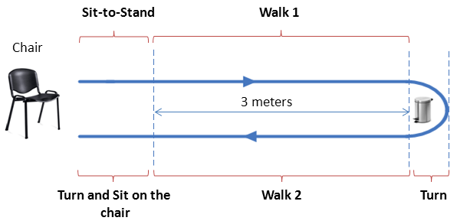
Timed Up and GO (TUG)
Teste clínico para avaliação da mobilidade e equilíbrio do paciente durante marcha e mudanças de posturas
Para o projeto, utilizou-se como base de dados medições de aceleração de 79 voluntários acima de 60 anos obtidos durante 9 testes TUG executados sequencialmente.
Notes:
Falar que os dados de aceleração sao amostrados em 100 Hz e fusionados em x, y e z

Slide 5
Desenvolvimento e Atividades Realizadas

Slide 6
Preparação do ambiente
Escolheu-se a linguagem python em conjunto com o framework Jupyter para o desenvolvimento dos algoritmos
Criou-se um repositório github para versionamento do código e futuras colaborações
Para fins de comparação, extraiu-se características a partir dos dados de aceleração convertidos para o espectro da frequência

Slide 7
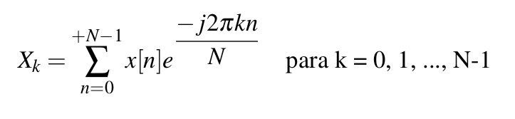
Geração dos Espectrogramas
A partir dos dados de aceleração para cada paciente, aplicou-se a Transformada de Fourier Discreta para geração dos espectrogramas
Os espectrogramas são representações visuais do sinal que fornecem 3 informações: tempo ou amostragem, frequência e amplitude.

Slide 8
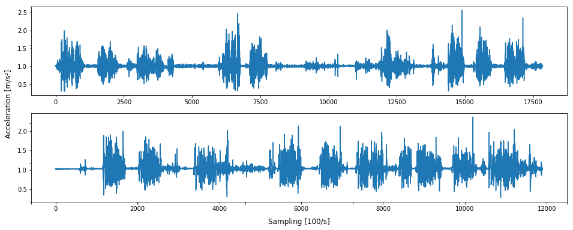
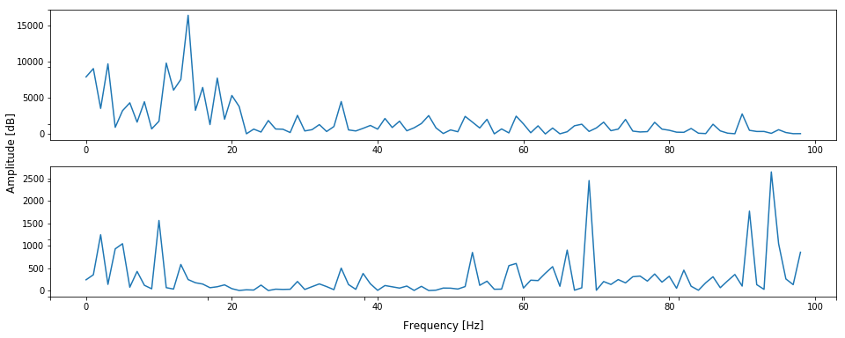
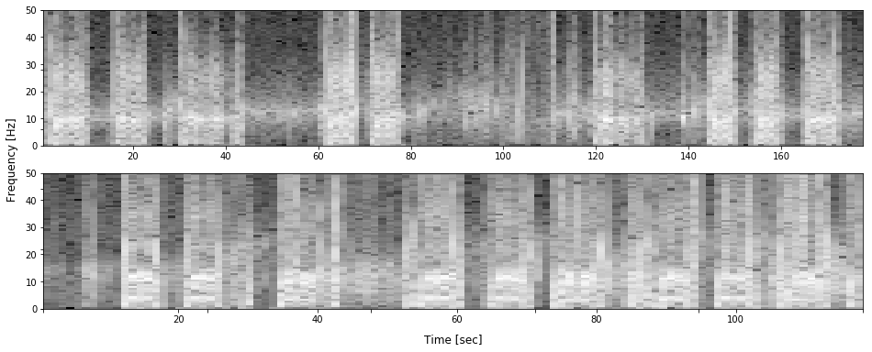
Notes:
TUGs bem separadas e evidentes
Tempo de execução varia muito
Sem distinção clara entre caidores e nao caidores (primeiro nao caidor e segundo caidor)

Slide 9
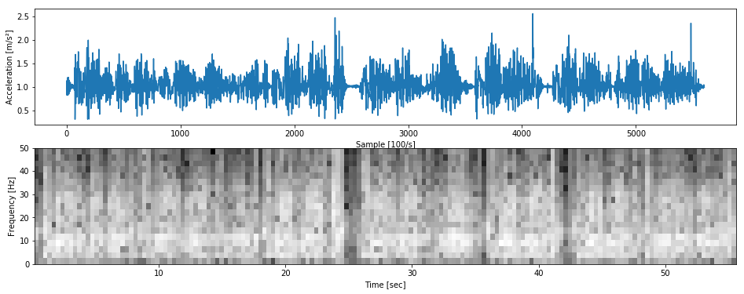
Geração dos Espectrogramas
Além dos espectrogramas gerados a partir dos dados de aceleração por completos, foram gerados os espectrogramas dos dados de aceleração correspondentes aos testes TUG concatenados

Slide 10
Geração dos Espectrogramas
Para extração de features dos espectrogramas com autoencoders, deve-se garantir que todos possuam as mesmas dimensões
Logo, temos de truncar ou preencher a matriz de valores dos espectrogramas
Para os espectrogramas do sinal completo, optou-se por truncar a matriz a partir de um limiar, e para os espectrogramas do teste TUG preencheu-se as matrizes com valor 0.

Slide 11
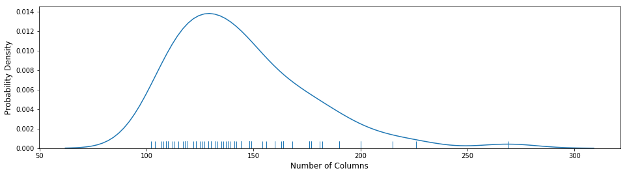
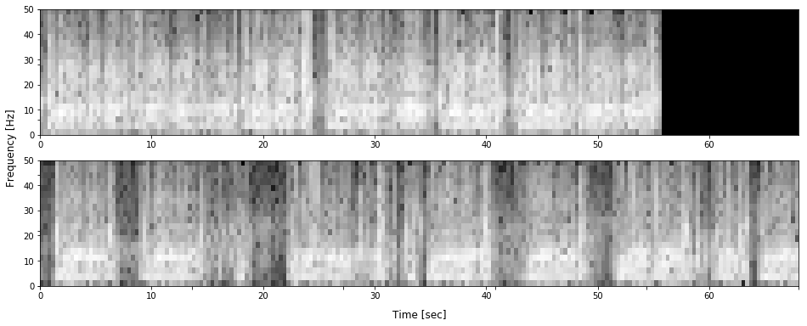
Geração dos Espectrogramas
Notes:
Plotou-se o gráfico de densidade de kernel para determinar o limiar de corte e preenchimento. Todos os espectrogramas com mais de 200 colunas seriam truncados e esse numero, e com menos preenchidos.

Slide 12

Construção dos Autoencoders
Para extração de características dos espectrogramas, utilizou-se Autoencoders
Um autoencoder é uma rede neural cujo objetivo é reproduzir um dado de entrada a partir de um conjunto de informações extraídos dele
Resumidamente, ele busca minimizar a seguinte função:
Notes:
O autoencoder pode ser separado em duas partes, encoder e decoder, a primeira parte responsável pela obtenção de uma representação compacta da entrada, denominado de código, e a segunda para a reconstrução do dado original a partir do código. Ou seja, o autoencoder busca minimizar a diferença entre a entrada x e a saída x chapéu, que é a reconstrução do dado original a partir do código.

Slide 13
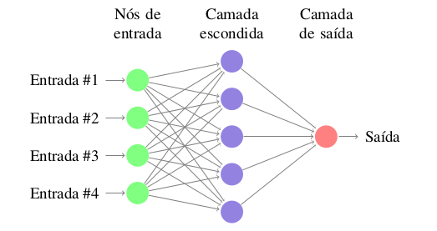
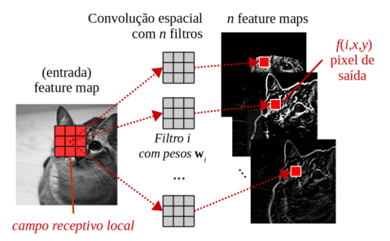
Construção dos Autoencoders
Os autoencoders podem possuir camadas densas ou convolucionais
Notes:
Nas camadas densas, cada neurônio possui um peso associado a cada elemento do vetor de entrada. Elas são adequadas para extração de informações globais, pois cada neurônio está conectado a todos os elementos do vetor de entrada
Nas camadas convolucionais, cada neurônio representa um filtro aplicado a uma matriz de entrada. Elas são adequadas para extração informações espaciais, pois levam em consideração o posicionamento dos dados na matriz de entrada
Camadas densas resultam em um maior número de parâmetros para serem treinados do que camadas convolucionais

Slide 14
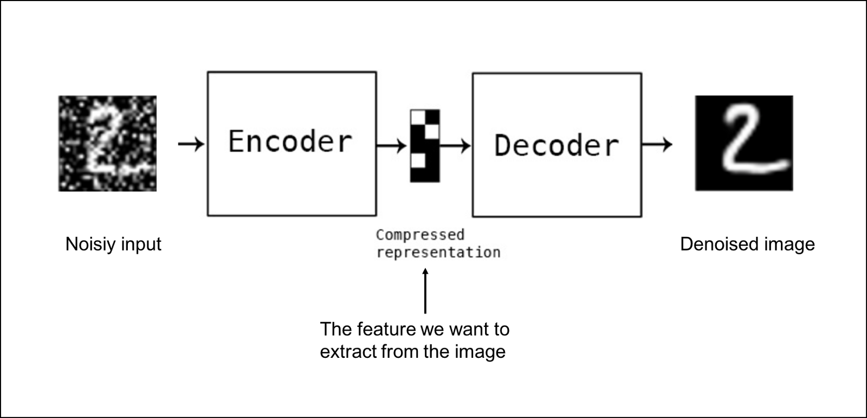
Construção dos Autoencoders
A fim de obter características mais representativas e deixar o autoencoder mais robusto, aplicou-se a técnica de denoising autoencoder
Notes:
Essa técnica consiste em aplicar ruído na imagem de entrada e comparar a diferença da imagem reproduzida com a imagem original sem ruído. Desta forma, o modelo deve aprender a remover o ruído além de reconstruir a imagem.
Com isto, a extração das características tende a ser mais representativo das informações mais relevantes da imagem.
Foi útil para evitar que o modelo convirja para a solução que minimiza a média dos erros

Slide 15
Construção dos Autoencoders
Utilizando a biblioteca Tensorflow com a API de alto nível Keras, foram implementadas um total de 8 arquiteturas de autoencoders:
5 arquiteturas para os sinais completos
1 arquitetura totalmente densa (código de 80 neurônios)
1 arquitetura mista (código de 128 neurônios)
3 arquiteturas totalmente convolucionais (código de 272, 544 e 1088 neurônios)
3 arquiteturas para os sinais dos testes TUG concatenados
1 arquitetura mista (código de 128 neurônios)
2 arquiteturas totalmente convolucionais (código de 250 e 500 neurônios)
Notes:
explicar que arquitetura é a configuração das camadas da rede neural

Slide 16
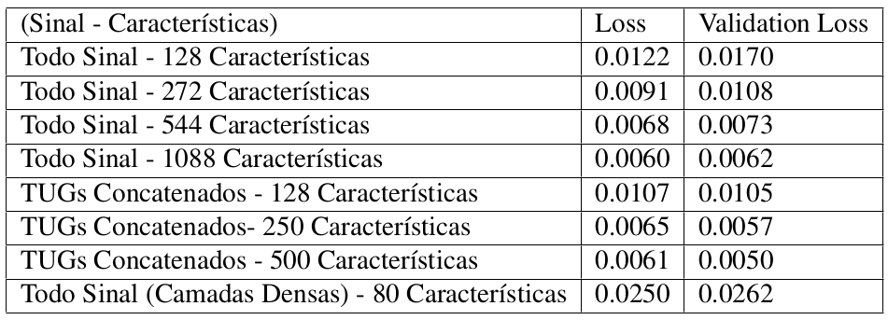
Construção dos Autoencoders
Foram obtidos as seguintes métricas de treino para cada um dos autoencoders:
Notes:
Quanto maior o número de caracteristicas, menor o erro. Que bate com o esperado pois o decoder possui mais informações para a reconstrução da imagem.
Os resultados obtidos com os autoencoders totalmente densos e mistos foram inferiores aos totalmente convolucionais.

Slide 17
Aplicação de Algoritmos de Classificação
Com os 7 conjuntos de características extraídas dos espectrogramas, foram implementados classificadores para discriminação dos pacientes entre perfis de caidores e não-caidores a partir das características extraídas
Utilizando a biblioteca scikit-learn, foram implementados os seguintes algoritmos:
Random Forest
SVM
Ada Boosting
Gradient Boosting

Slide 18
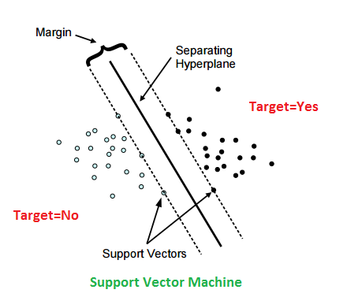
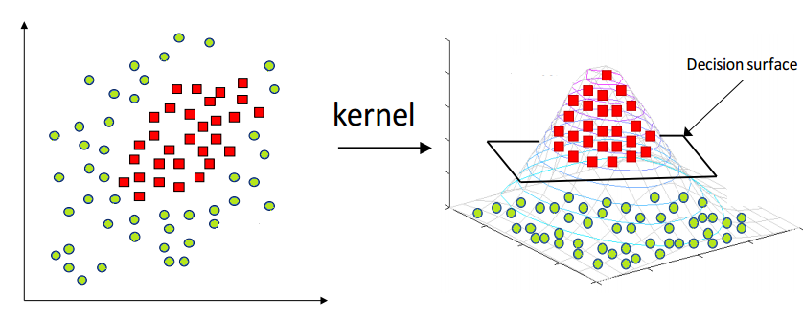
SVM
Classificador que busca encontrar um hiperplano que melhor separa as classes de um problema
A complexidade do hiperplano é definida pelo kernel utilizado, permitindo que o método permaneça útil em problemas não triviais
Notes:
O classificador SVM busca encontrar o hiperplano que melhor separa as amostras de classes distintas do problema em 2 regiões do espaço distintos. Ele faz isso traçando o hyperplano que maximiza a margen entre as amostras mais próximas de cada classe, chamadas de support vectors, e minimiza os erros de classificação
Nem sempre um linha ou um plano simples é suficiente pra separar as classes de um problema. Nestes casos, é necessário aumentar a complexidade do hiperplano, controlado pelo seu kernel, que permite o mapeamento das amostras em espaços de diferentes dimensionalidades.

Slide 19
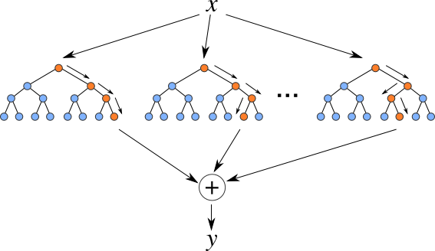
Random Forest
Classificador baseado em ensembles
Utiliza técnica chamada de Bootstrap Aggregating, ou Bagging
Cria inúmeras árvores de decisão e utiliza um sistema de voto para determinar o resultado da predição
Notes:
Classificador baseado em ensembles, técnica que cria diversos classificadores menores e mais simples e utiliza a combinação dos resultados de cada um para a composição de um classifcador mais robusto.
O Random forest utiliza a tecnica de bagging, que consiste em selecionar para cada modelo partes aleatórias do conjunto de treino para a criação das várias árvores de decisão a serem criadas.
O resultado de predição do modelo é determinado por um sistema de voto onde o resultado de cada classificador é avaliado

Slide 20
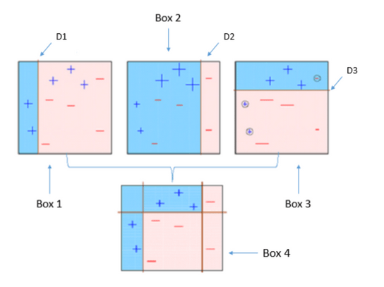
Ada Boosting e Gradient Boosting
Classificadores baseados em ensembles
Utilizam técnica chamada de Boosting
Criam um único classificador robusto através de um processo iterativo e sequencial de correção dos erros e reajuste dos pesos
A diferença entre os métodos está em como o reajuste dos pesos é feito
Notes:
Também classificadores baseados em ensembles, Ada Boosting e Gradient Boosting utilizam a técnica de boosint, que consiste em incrementalmente construir melhores classificadores a partir correção e adaptação dos classificadores anteriores. A idéia é começar com classificadores simples, e através deste processo iterativo de melhoria, terminar com um classificador robusto e eficiente.
A diferença entre os dois algoritmos está no modo em que o reajuste dos pesos é feito nas iterações. O Adaptive Boosting faz uma redistribuição das amostras a cada iteraçao, modificando os pesos associados a cada uma, e refaz o treinamento, enquanto o gradient boosting faz o retreino em cima dos erros de classificação apenas, modificando os pesos através do metodo gradiente descendente

Slide 21
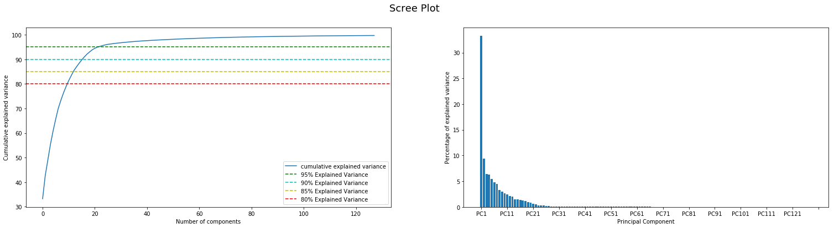
Aplicação de Algoritmos de Classificação
Para os algoritmos de SVM, Ada Boosting e Gradient Boosting, aplicou-se também a técnica de PCA (Principal Component Analysis)
Em cada um dos 3 algoritmos, aplicou-se o PCA selecionando 16, 32 e 64 principais componentes do conjunto de features extraídas
Notes:
Falar que o PCA foi aplicado para redução de dimensionalidade do espaço de características extraídas
O método analisa a relevância de cada característica e seleciona as mais relevantes, enquanto as demais são transformadas e reduzidas.
A imagem representa o Scree Plot do Dataset de 272 features extraídas do signal completo, com o gr’afico da esquerda representando a variância acumulada e o da direita a variância por componente.

Slide 22
Aplicação de Algoritmos de Classificação
Ao total, temos 10 diferentes classificadores para cada um dos 7 encoders treinados para extração de características, totalizando 70 modelos
Foram criados também 4 modelos utilizando as características obtidas a partir dos dados de aceleração em frequência
Logo, temos ao total 74 modelos para coletar resultados e avaliar

Slide 23
Resultados Obtidos

Slide 24
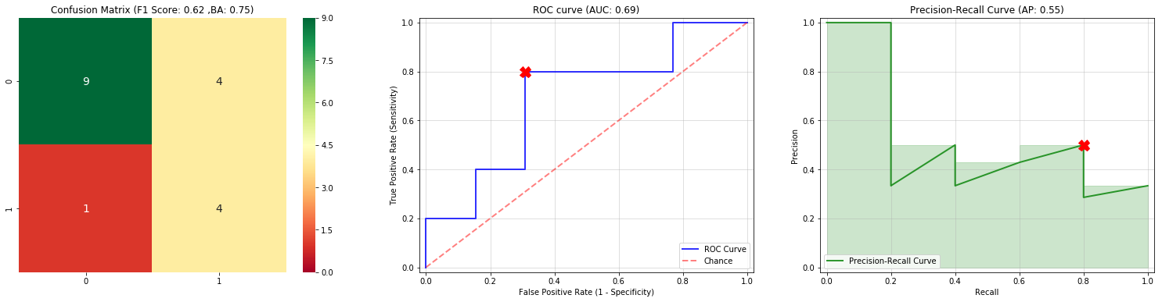
Resultados
Para cada um dos 74 modelos criados, foram coletadas métricas de predição como as representadas as abaixo
Notes:
Acurácia: Acertos/Total
Sensibilidade ou Recall: TP/(TP + FN)
Precisão: TP/(TP + FP)
Especificidade: TN/(TN + FP)
F1 Score: Média harmonica entre precisão e recall
Balanced accuracy: Média de recall para cada classe. No caso binário, é equivalente a media aritmetica da especificidade e sensibilidade

Slide 25
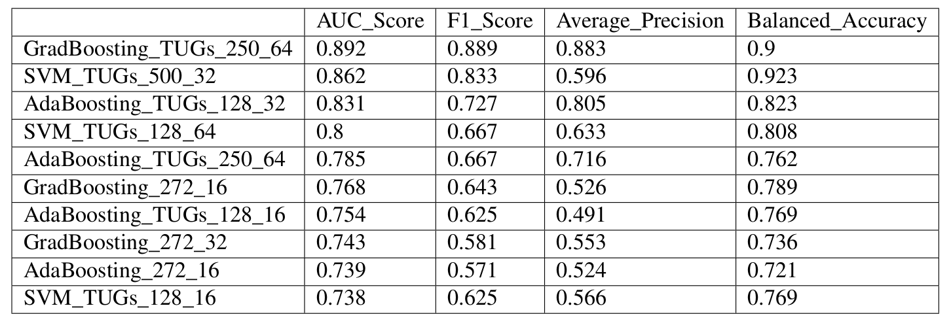
Resultados
Os 10 melhores modelos de acordo com a métrica AUC_Score
Notes:
Modelos que utilizaram espectrogramas dos testes TUG concatenados apareceram com mais frequencia entre os melhores
Random Forest não apareceu nenhuma vez
A discrepância entre as métricas de classificação do melhor modelo e o décimo melhor é muito grande

Slide 26
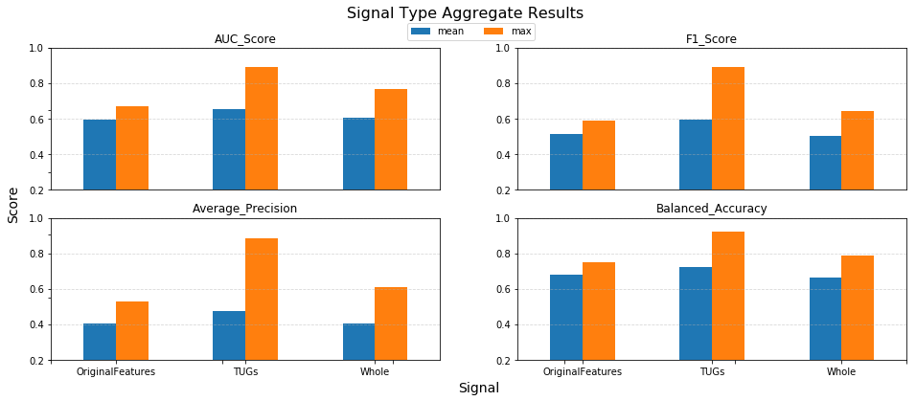
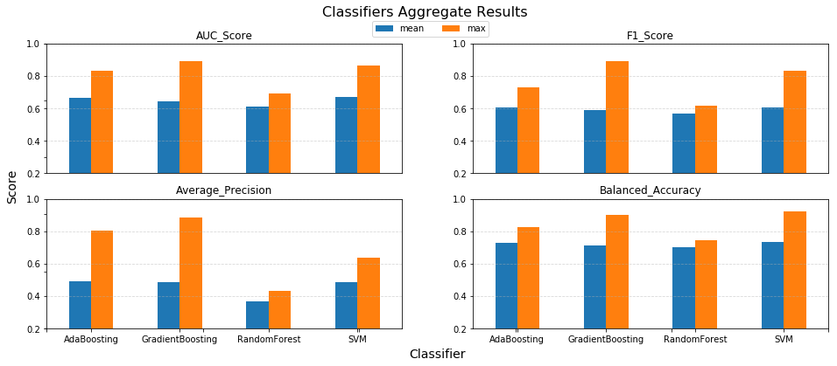
Resultados
Notes:
Para analisar os resultados em um escopo mais amplo, agregou-se algumas características do modelos e foram desenhadas as médias e valores máximos de cada uma das 4 métricas.
Na parte superior a direita, foi agregado o tipo do dado de entrada, se eram os espectrogramas do sinal completo, TUG concatenados ou features extraídas em frequencia para comparação. Para as 4 métricas, os modelos que utilizaram espectrogramas dos sinais TUG concatenados apresentaram melhores resultados.
Posteriormente, filtrando apenas os modelos que utilizam sinais TUG, agregou-se os resultados por tipo de classificador, e observou-se que Random Forest foi o classificador com os piores resultados e os classificadores de Boosting apresentaram os melhores.

Slide 27
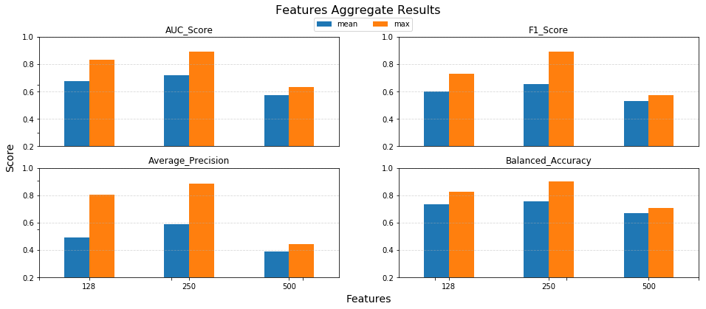
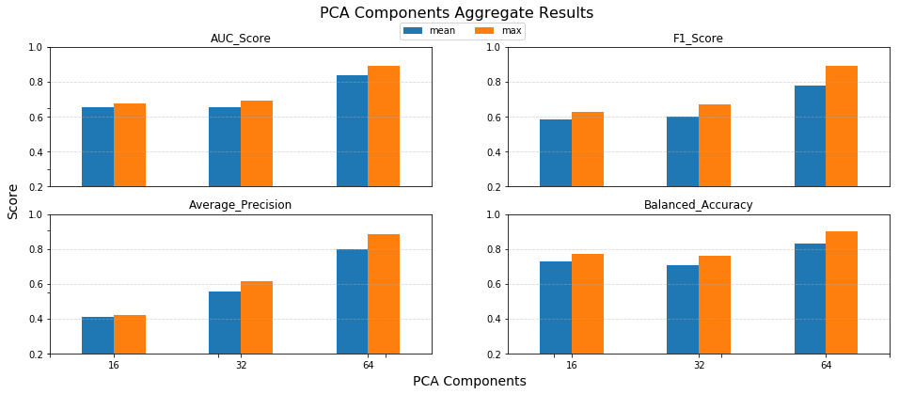
Resultados
Notes:
Mesmo processo, filtrando por sinais TUG e classificadores boosting, agregou-se por numero de features e viu que 250 apresentou os melhores resultados, e 500 o pior, talvez pq o espaço de características foi tao grande que os classificadores não possuiam dados os suficientes para treinar bem
Por fim, o mesmo processo foi feito para PCA e observou-se que o PCA de 64 features gerou os melhores resultados, como esperado

Slide 28
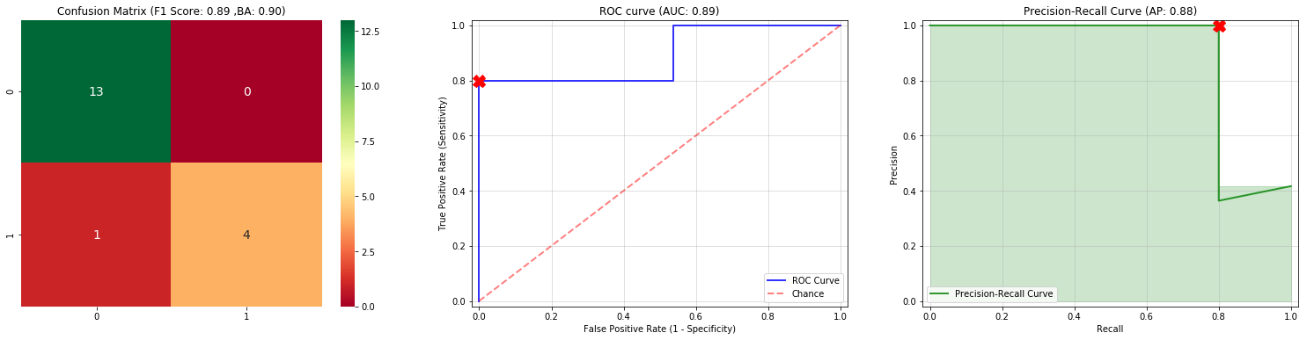
Resultados
O melhor modelo apresentou os seguintes resultados:
Notes:
Por fim, analisando os resultados do melhor modelo, vemos que ele chegou muito próximo de não fazer nenhuma predição incorreta, com apenas 1 falso-negativo e 17 predições corretas.
Como o conjunto de teste e pequeno, com apenas 18 pacientes, o desvio padrão existente entre os modelos é alto. Ou seja, as métricas de classificação variam muito de modelo para modelo pois cada acerto ou erro influencia muito nas métricas. O fato do conjunto de treino não ser muito grande também diminui a generalização do modelo.
Logo, como foram treinados 74 modelos, talvez este seja um dos modelos que acabou dando ‘sorte’.

Slide 29
Conclusão

Slide 30
Aplicação de Algoritmos de Classificação
Analisando as métricas obtidas e agregando-as por categorias, foi possível identificar quais conjuntos de dados e técnicas apresentaram os melhores resultados
Dentre o total dos 74 modelos avaliados, os melhores apresentaram desempenho excepcional, aproximando-se do modelo perfeito, enquanto os piores se aproximam de um classificador aleatório
No entanto, devido a amostra pequena da base de dados utilizada e pequena generalização dos modelos, o desvio padrão dos resultados é alto
Os resultados obtidos, embora inconclusivos, demonstram bom potencial da metodologia empregada, podendo servir como base para trabalhos futuros

Slide 31
Obrigado!
Dúvidas?

